Slide 1


BẢO VỆ ĐỒ ÁN CUỐI KHÓA
Đề tài
XÂY DỰNG WEBSITE QUYÊN GÓP TỪ THIỆN
Học viên : Phạm Tuấn Vũ
Lớp : K220214DN
Mentor hướng dẫn :Trương Minh Tuấn

Slide 2

NỘI DUNG TRÌNH BÀY
Tổng quan dự án
Yêu cầu dự án
Thiết kế hệ thống
Kết quả chương trình
Tổng kết
Tài liệu tham khảo
2

Slide 3


I.TỔNG QUAN DỰ ÁN
3

Slide 4
1.1 Lý do chọn đề tài
Tình trạng thiên tai,lũ lụt,dịch bệch liên tục diễn ra và những khó khăn của người dân,tổ chức,địa phương nơi đang diễn ra tình hình .
Việc cần có một website uy tín,đảm bảo số tiền cứu trợ được sử dụng đúng mục đích và minh bạch và những cá nhân,tổ chức được quyên góp đều là những hoàn cảnh thực sự cần giúp đỡ.
4

Slide 5
1.2 Mục đích của đề tài
Xây dựng hệ thống website hỗ trợ và quản lý việc quyên góp từ thiện trực tuyến.
Giúp thúc đẩy sự phát triển của hình thức quyên góp trực tuyến tiện lợi và dễ dàng hơn so với đến tận nơi để quyên góp.
Giúp các nhà hảo tâm tiếp cận gần hơn đối với các hoàn cảnh trường hợp đang thật sự cần sự giúp đỡ.
5

Slide 6








1.3 Công nghệ và các công cụ sử dụng
Front end : HTML/CSS/Javascript với Bootstrap và Jquery Framework
Back end :ngôn ngữ Java với công nghệ Servlet/JSP theo mô hình MVC
Database:MySQL Server
Server: Apache Tomcat 9.0
IDE : Eclipse
Html
Css
Boostrap
jQuery
Eclipse
6

Slide 7
II.YÊU CẦU DỰ ÁN
7

Slide 8
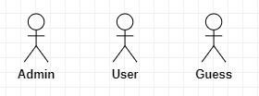
2.1 Đối tượng sử dụng
Các tác nhân trong hệ thống
8

Slide 9
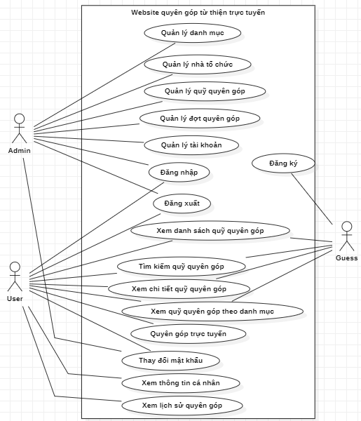
2.2 Biểu đồ use case tổng quát
9

Slide 10
2.3 Quản trị viên (Admin)
Quản trị viên
Quản lý danh mục
Quản lý nhà tổ chức
Quản lý tài khoản
Quản lý quỹ quyên góp
Quản lý lượt quyên góp
Lọc và tìm kiếm
Thêm danh mục
Cập nhật danh mục
Xóa danh mục
Xóa nhiều danh mục
Lọc và tìm kiếm
Thêm nhà tổ chức
Cập nhật nhà tổ chức
Xóa nhà tổ chức
Xóa nhiều nhà tổ chức
Lọc và tìm kiếm
Thêm quỹ quyên góp
Cập nhật quỹ quyên góp
Xóa quỹ quyên góp
Xóa nhiều quỹ quyên góp
Lọc và tìm kiếm
Lọc và tìm kiếm
Thêm tài khoản
Cập nhật tài khoản
Xóa tài khoản
10

Slide 11
2.4 Nhà hảo tâm - Nguời dùng (User)
Nhà hảo tâm –Người dùng
Đăng nhập
Đăng ký
Xem danh sách quỹ quyên góp
Quên mật khảu
Xem danh sách quỹ quyên góp theo danh mục
Tìm kiếm quỹ quyên góp
Quyên góp trực tuyến
Xem thông tin cá nhân
Xem lịch sử quyên góp
Cập nhật thông tin cá nhân
Xem chi tiết quỹ quyên góp
Kích hoạt tài khoản qua email
Đăng xuất
11

Slide 12



2.5 Yêu cầu phi chức năng
Tính dễ sử dụng Website có sử dụng Bootstrap Framework hỗ trợ thiết kế giao diện đẹp ,gọn gàng đồng thời có tính responsive cao trên nhiều thiết bị (laptop,ipad,mobile) | Tính đáng tin cậy -Mã hóa mật khẩu bằng MD5 trước khi lưu vào CSDL,khi đăng nhập không đối chiếu trực tiếp mật khẩu mà so sánh bằng mã hash -Kiểm tra định dạng email hợp lệ bằng Reqular Expression tránh trường hợp spam email rác -Gửi email xác thực tài khoản sau khi đăng ký thành công | Tính hiệu năng Phía backend sử dụng JDBC driver để kết nối database và CSDL là MySQL ,các thao tác với dữ liệu được truy vấn và cập nhật nhanh chóng
12

Slide 13
III.THIẾT KẾ HỆ THỐNG
13

Slide 14
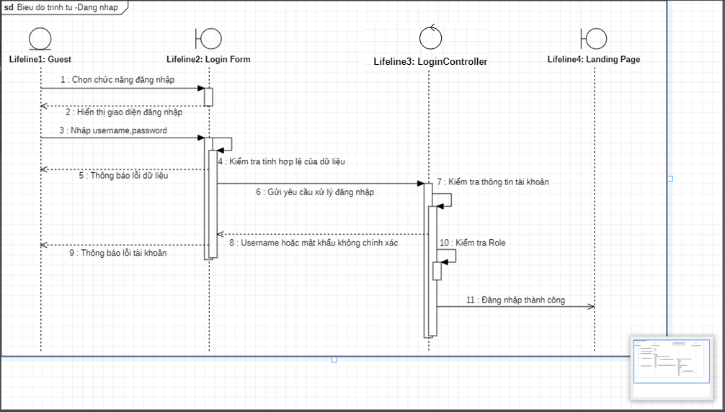
3.1 Biểu đồ trình tự -Đăng nhập
14

Slide 15
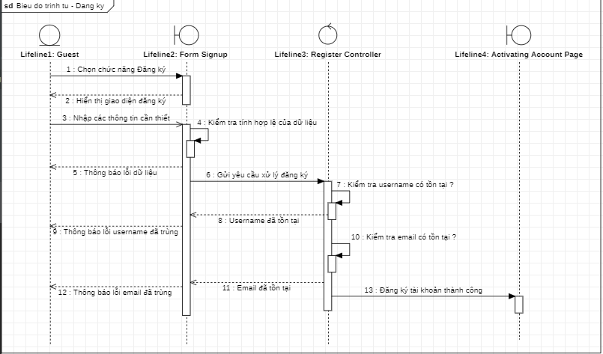
3.2 Biểu đồ trình tự - Đăng ký
15

Slide 16
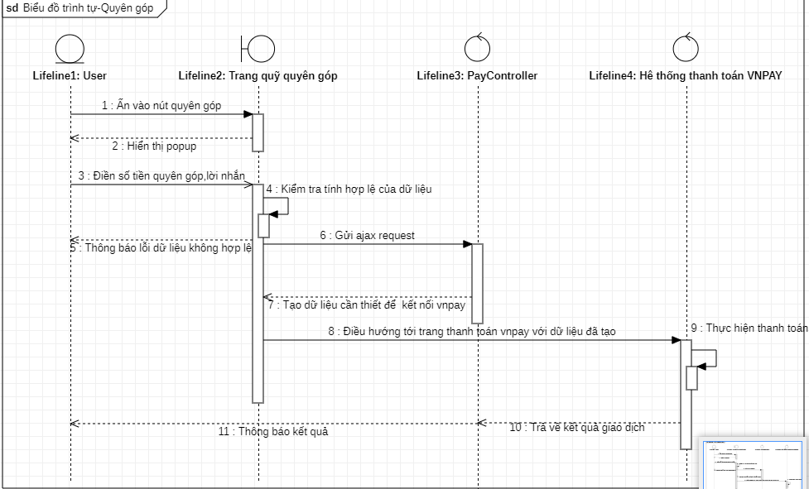
3.3 Biểu đồ trình tự - Quyên góp trực tuyến
16

Slide 17
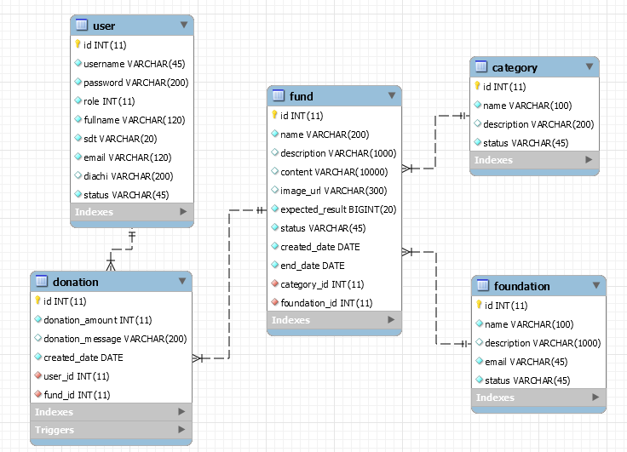
3.4 Thiết kế cơ sở dữ liệu
17

Slide 18
IV.KẾT QUẢ CHƯƠNG TRÌNH
18

Slide 19
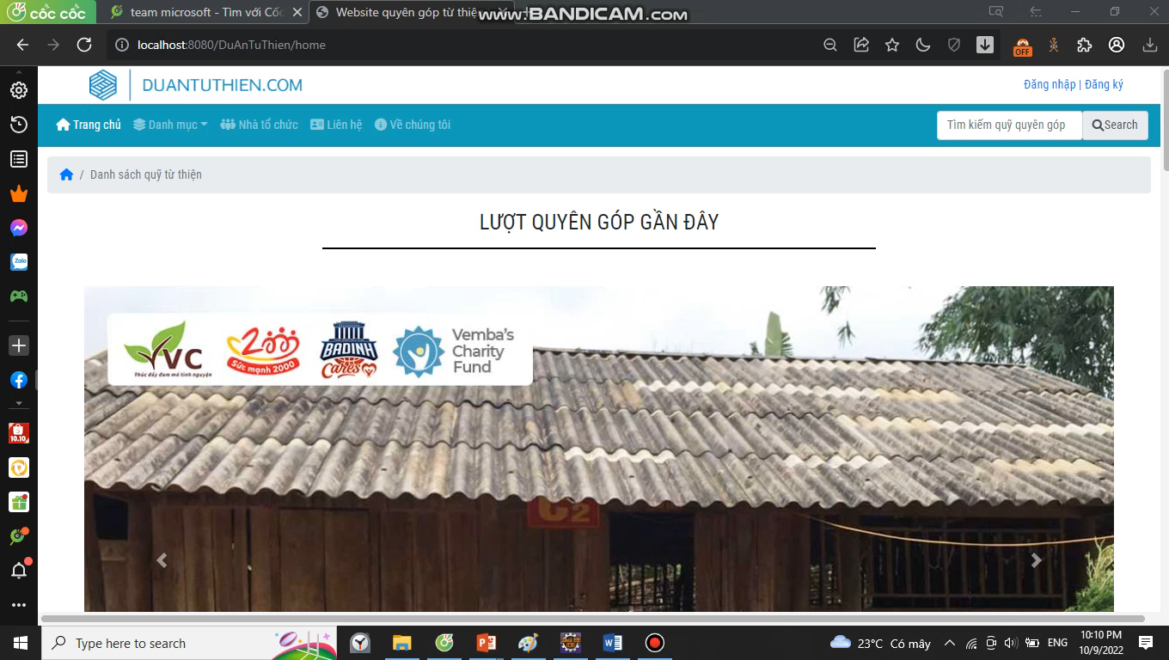
4.1 Giao diện trang chủ người dùng
19

Slide 20
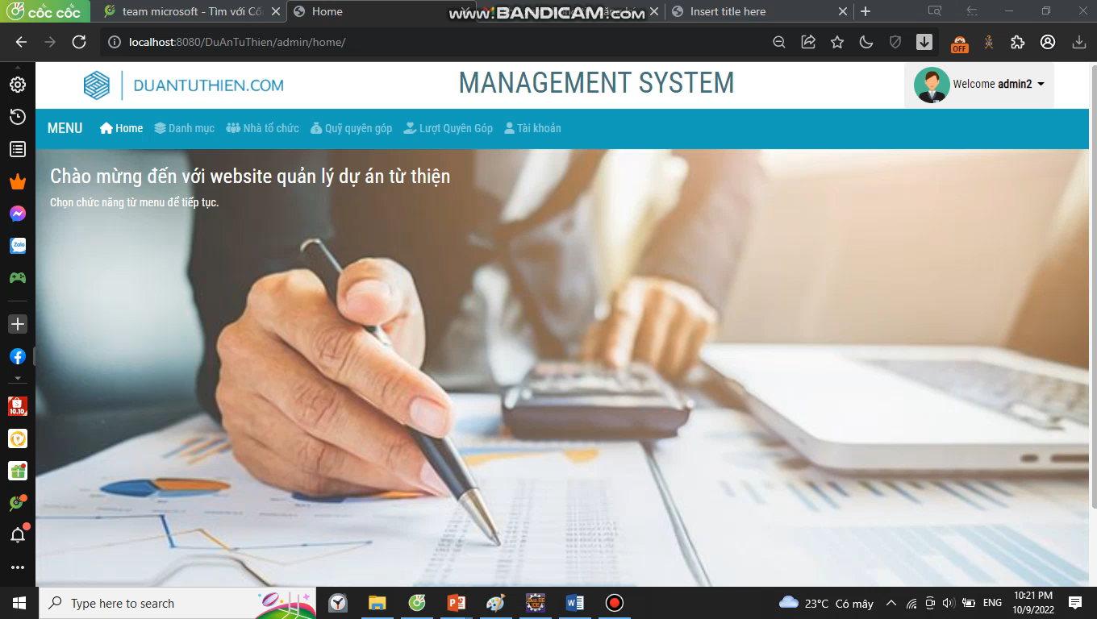
4.1 Giao diện trang quản trị hệ thống
20

Slide 21
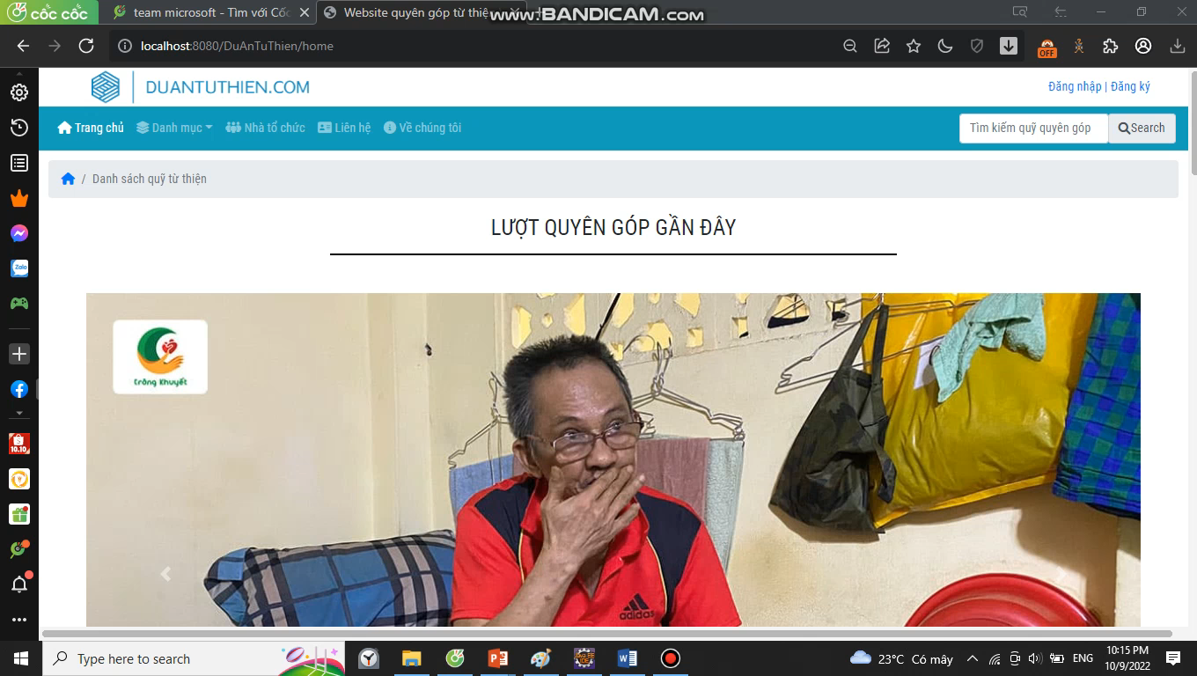
4.2 Chức năng đăng nhập
21

Slide 22

4.3 Chức năng đăng ký
22

Slide 23
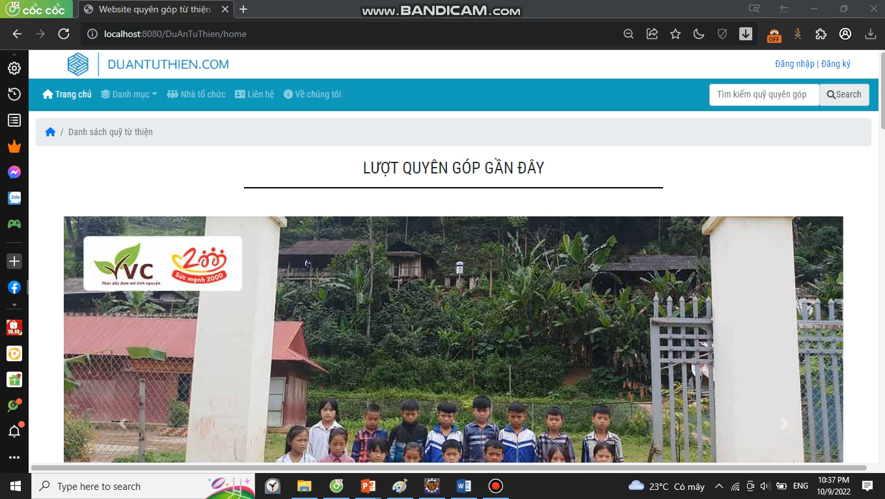
4.4 Chức năng tìm kiếm & Tìm kiếm theo danh mục
23

Slide 24
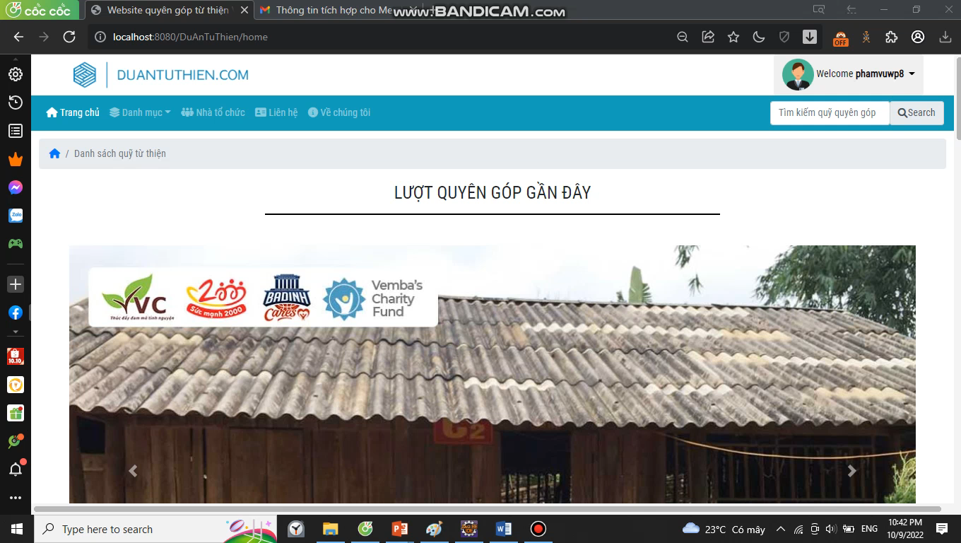
4.5 Chức năng quyên góp trực tuyến
24

Slide 25
V. TỔNG KẾT
25

Slide 26
5.1 Kết quả đạt được
Vận dụng các kiến thức đã học được để xây dựng website
Đảm bảo các chức năng cơ bản của website : nhà hảo tâm có thể đăng ký, đăng nhập , xem đợt quyên góp, tìm kiếm, quyên góp;quản trị viên có thể quản lý các danh mục, nhà tổ chức, quỹ quyên góp, lượt quyên góp, tài khoản
Phân quyền người dùng có bảo mật
Biết cách áp dụng một số API và thư viện bên ngoài (Mail API,thư viện mã hóa mật khẩu apache common,…)
Website có khả năng tương thích responsive cao trên nhiều thiết bị .
Kiểm tra tính hợp lệ của dữ liệu trước khi gửi lên server
26

Slide 27
5.2 Hạn chế
Do thời gian và kiến thức thực tế chưa sâu, nên những nghiệp vụ chưa dược đáp ứng đầy đủ
Kiểm soát dữ liệu ở một số trường thông tin nhập vào còn chưa được chặt chẽ.
Nhiều chức năng còn hạn chế.
27

Slide 28
5.3 Hướng phát triển
Bổ sung thêm một số tính năng mới ( đăng nhập bằng tài khoản facebook, gmail, . . .vv)
Bổ sung hiệu ứng sinh động, hấp dẫn cho trang web
Tăng tính bảo mật
28

Slide 29
VI.TÀI LIỆU THAM KHẢO
29

Slide 30
6. Tài liệu tham khảo
Trang web momo ví nhân ái https://momo. vn/vi-nhan-ai
Trang web quỹ đạo phật ngày nay https://quydaophatngaynay.org/
Tài liệu thiết kế website theo Bootstrap
https://getbootstrap.com/docs/5.0/getting-started/introduction/
30

Slide 31

31

